Slide 1
МДОУ № 21 «Ласточка» ЯМР
Сообщение
«Игровая деятельность дошкольников 3-4 лет в условиях реализации ФГОС ДО»
Подготовила руководитель РМО
Ст.воспитатель
Дубровина Ирина Юрьевна
Мокеевское
24.11.2023 г.

Slide 2
«Игры детей — вовсе не игры, и правильнее смотреть на них как на самое значительное и глубокомысленное занятие этого возраста».
Мишель де Монтень
Notes:
Игры детей — вовсе не игры, и правильнее смотреть на них как на самое значительное и глубокомысленное занятие этого возраста. Мишель де Монтень

Slide 3
ФГОС ДО
В пункте 2.7 Стандарта дошкольного образования игра определяется как инструмент для организации деятельности ребёнка, его многогранного развития в социально-коммуникативной, речевой, познавательной, художественно-эстетической и физической образовательных областях.

Slide 4
Игровая деятельность как механизм развития ребенка по ФГОС
Игровая деятельность
Физическое развитие
Художественно-эстетическое развитие
Социально-коммуникативное развитие
Речевое развитие
Познавательное развитие

Slide 5
Игра-это большая жизнь маленького человечка…

Slide 6
Роль воспитателя в игровой деятельности
1. Игру нужно организовывать так, чтобы в ней (в каждом ее виде) предчувствовался будущий урок – нравственный идеал, соответствующий общечеловеческим ценностям;
2. Педагог должен содействовать обогащению и самостоятельному накоплению ребенком представлений об образцах для подражания (героям, на которых он хотел бы быть похожим).
3. Организуя игру, педагог продумывает средства игры (роль, атрибуты, игровое пространство). Если материал (средства) детской игры будет негибкими, жестоким в своем механическом постоянстве, то игра будет только забавой, времяпровождением, но не образовательной деятельностью.

Slide 7
Условия эффективности развития игры
Игра должна способствовать здоровью тела не менее, чем оживлению духа.
Игра не должна грозить опасностью для жизни и здоровья.
Игры должны служить преддверием для вещей серьезных.
Игра должна оканчиваться раньше, чем надоест ребёнку.
Игры должны проходить под наблюдением воспитателей.
При строгом соблюдении этих условий игра становится серьезным делом

Slide 8
Особенности игры во 2-й младшей группе
1. Замысел игры, постановка игровых целей и задач.
2.Основное содержание игры.
3.Сюжет игры.
4. Игровые действия.
5.Выполнение роли и взаимодействие детей в игре.
6. Игровые действия, игровые предметы.
7. Использование ролевой речи.
8. Правила игры.

Slide 9
Игра и социально-коммуникативное развитие
Социализация – процесс, результат усвоения и активного воспроизводства социального опыта, прежде всего системы социальных ролей.
Процесс социализации детей дошкольного возраста – это усвоение и приобретение базовых навыков взаимодействия между членами общества.
Социализация необходима в первую очередь для того, чтобы подготовить маленького человека к жизни в группе людей, с которой он столкнется уже очень скоро, когда пойдет в школу.
Социализация необходима для того, чтобы малыш научился успешно и легко взаимодействовать с другими людьми, строить отношения.
Notes:
Социальный мотив закладывается в сюжетно-ролевой игре. Игра – это возможность для ребенка оказаться в мире взрослых, самому разобраться в системе взрослых отношений. В сюжетно-ролевой игре идет эмоциональное развитие.

Slide 10
Сюжетно-ролевые игры

Slide 11
Сюжетно-ролевые игры

Slide 12
Игра и познавательное развитие
Развитие интересов детей, любознательности, мотивации;
становление сознания;
развитие воображения и творческой активности;
формирование первичных знаний об окружающем мире;
Notes:
Дидактические игры для дошкольников позволяют не только узнать что-то новое, но и применить полученные знания на практике. Несомненно, такие навыки станут основой дальнейшего успешного обучения, развития важных интегративных качеств: любознательный, активный; эмоционально-отзывчивый; способный решать интеллектуальные и личностные задачи, адекватные возрасту; способный управлять своим поведением и планировать свои действия.
Ценность дидактических игр заключается в том, что они создаются в развивающих целях. Благодаря их использованию можно добиться более прочных и осознанных знаний, умений и навыков. Дух соревнования ускоряет умственные процессы, рождает познавательную активность, заряжает чувством, ведет к сильным эмоциональным переживаниям. Развивается сообразительность, умение самостоятельно решать поставленные задачи.

Slide 13
Дидактические игры

Slide 14
Дидактические игры

Slide 15
Игра и развитие речи
Развитие свободного общений с взрослыми и детьми
овладение конструктивными способами и средствами взаимодействия с окружающими
развитие всех компонентов устной речи
Notes:
В создании образа особенно велика роль слова. Слово помогает ребенку выявить свои мысли и чувства, понять переживания партнера, согласовать с ним свои действия.
Л. С. Выготский доказал, что развитие детского воображения непосредственно связано с усвоением речи. Задержанные в своем речевом развитии дети оказываются отсталыми и в развитии воображения.

Slide 16
Театрализованная деятельность
Театрализованная деятельность позволяет решать многие педагогические задачи, касающиеся формирования выразительности речи ребенка, интеллектуального и художественно-эстетического воспитания.
Notes:
Участвуя в театрализованных играх, дети становятся участниками разных событий из жизни людей, животных, растений, что дает им возможность глубже познать окружающий мир. Одновременно театрализованная игра прививает ребенку устойчивый интерес к родной культуре, литературе, театру.

Slide 17
Подвижные игры
Подвижные игры очень рано входят в жизнь ребенка. Растущий организм постоянно требует активных движений. Все дети без исключения любят играть с мячом, скакалкой, любыми предметами, которые они могут приспособить к игре. Все подвижные игры развивают как физическое здоровье ребенка, так и его интеллектуальные способности.

Slide 18
Игра и художественно-эстетическое развитие
Развитие предпосылок ценностно-смыслового восприятия и понимания произведений искусства (словесного, музыкального, изобразительного
становление эстетического отношений к окружающему миру
формирование элементарных представлений о видах искусства
реализация творческой активности

Slide 19
Дидактические игры:
по ИЗО деятельности
по театрализованной деятельности
по музыкальной деятельности

Slide 20
Игры по ИЗОдеятельности

Slide 21
Игры по театрализованной деятельности

Slide 22
Игры по музыкальной деятельности

Slide 23
Игра и физическое развитие
Формирование начальных представлений о ЗОЖ
Физическая культура
(сохранение, укрепление и охрана здоровья)
Формирование потребности в ежедневной двигательной активности

Slide 24
Подвижные игры

Slide 25
С этой целью необходимо соблюдать определенные условия:
Развивающее предметно-пространственная среда.
игровые приемы в обучении детей;
формировать практические умения для организации самостоятельной игровой деятельности детей.
совершенствовать руководство игрой детей;

Slide 26
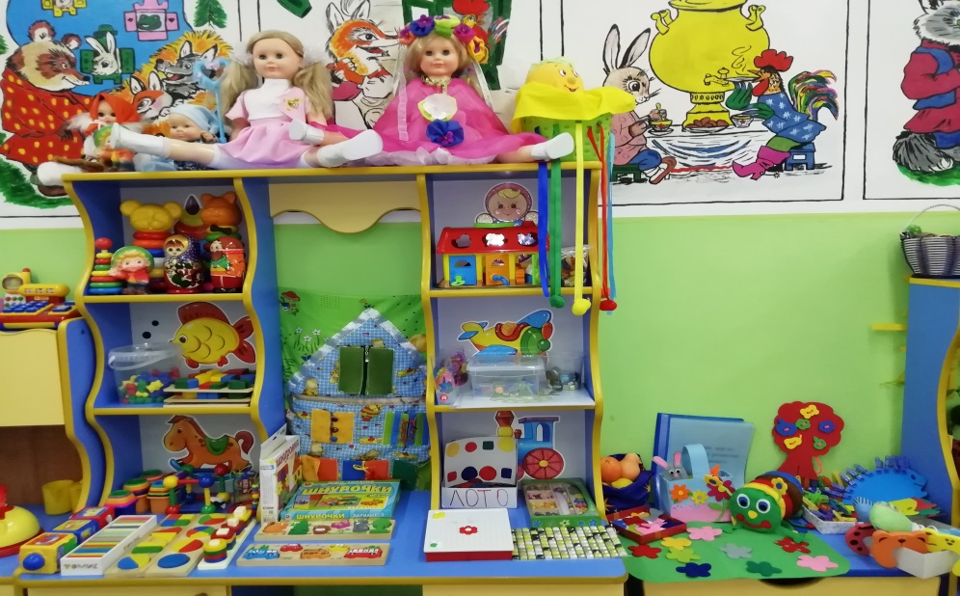
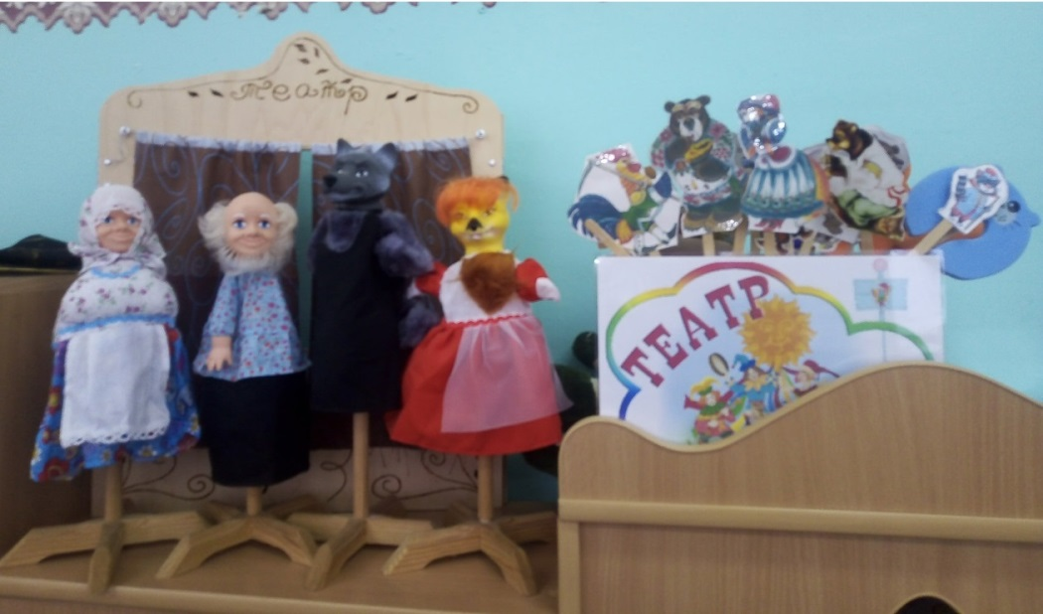
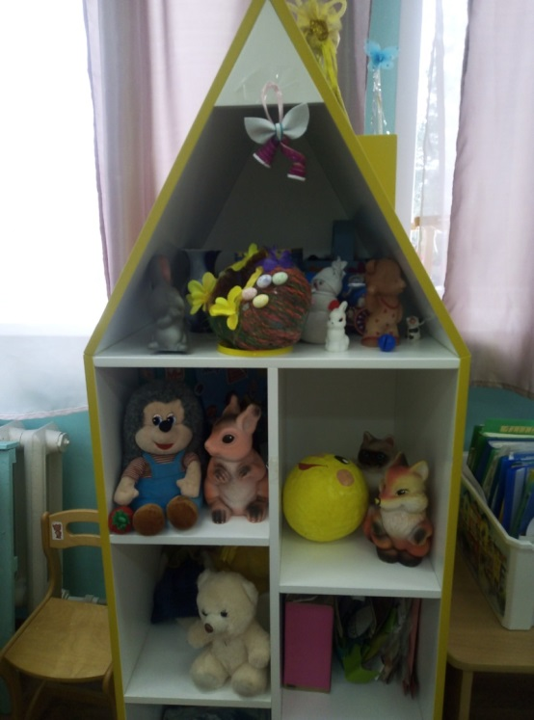
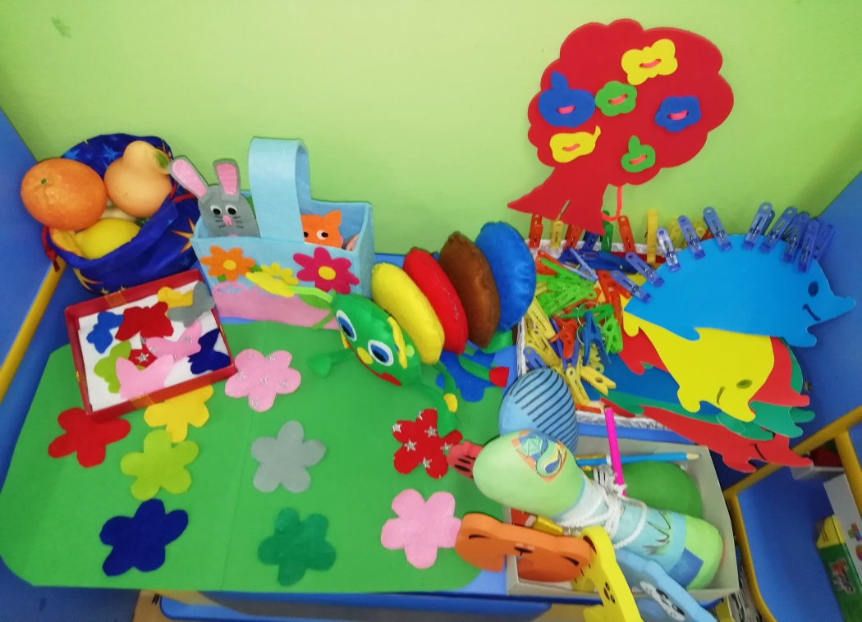
Предметно-развивающее пространство

Slide 27
Руководство педагога при организации игры
выбор игры
предложение игры
игровое оборудование
организация игрового коллектива
окончание игры

Slide 28
Основная цель педагогического руководства :
будить воображение ребенка,
создавать условия для того, чтобы как можно больше изобретательности, творчества проявили сами дети.
Во 2- младшей группе :
Выделение игровой зоны
Педагог на позиции включѐнного партнѐра:
он просит ребѐнка пояснить смысл действий, побуждая к ролевой речи и беря на себя определѐнную роль.

Slide 29
Приемы руководства играми
Прямые:
Внесение атрибутов, которые не требуют специального обучения, взятие на себя роли, подсказка в ходе игры, направление игры в нужное русло, переключение внимания на другую игровую ситуацию.
Косвенные:
Целевые прогулки и экскурсии, чтение литературных произведений, конструирование из природного материала и бумаги, работа с родителями (консультации, информационные папки).

Slide 30
Самостоятельная игровая деятельности детей

Slide 31
Игра в ДОУ и дома

Slide 32
Играем дома….

Slide 33
Удачи Вам и успехов в нашей нелёгкой, но интересной работе!
«Я, как педагог, должна с ними немножко играть. Если я буду приучать, требовать, настаивать, я буду посторонней силой, может быть полезной, но не близкой.
Я должна обязательно играть!»

